Slide 1



Sejarah dan Gambaran Umum IFRS
Globalisasi
Bahasa Investasi
Standar
K-Means
FADHILAH SYAFRIA, ST, MKOM
JURUSAN TEKNIK INFORMATIKA
FAKULTAS SAINS & TEKNOLOGI
UIN SUSKA RIAU
1

Slide 2


Pengklasteran (Clustering)
Pengelompokkan sejumlah data atau objek ke dalam klaster (group) sehingga dalam setiap klaster akan berisi data yang semirip mungkin
Termasuk unsupervised learning
Data pada teknik pengklasteran tidak diketahui keluarannya (outputnya atau labelnya)
Terdapat 2 jenis data clustering yang sering digunakan dalam proses pengelompokan data, yaitu Hierarchical dan Non-Hierarchical
FAKULTAS SAINS DAN TEKNOLOGI
UIN SUSKA RIAU

Slide 3
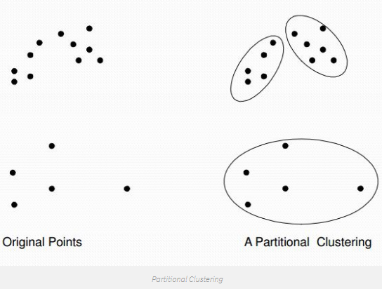
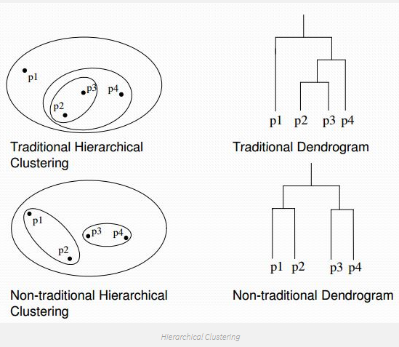
Pengklasteran (Clustering)
Partitional Clustering
Hierarchical Clustering
FAKULTAS SAINS DAN TEKNOLOGI
UIN SUSKA RIAU

Slide 4
Pengklasteran (Clustering)
Digunakan fungsi kriteria: jumlah dari kesalahan kuadrat (sum of squared-error, SSE) yang dapat mengukur kualitas klastering yang dibuat
p Є Ci = tiap data poin pada cluster i
mi = centroid dari cluster i
d = jarak/ distances/ variance terdekat pada masing-masing cluster i
Nilai SSE tergantung pada jumlah klaster dan bagaimana data dikelompokkan ke dalam klaster-klaster. Semakin kecil nilai SSE semakin bagus hasil klastering yang dibuat
FAKULTAS SAINS DAN TEKNOLOGI
UIN SUSKA RIAU

Slide 5
K-Means Clustering
Termasuk partitioning clustering
objek-objek dikelompokkan ke dalam k kelompok atau klaster
Untuk melakukan klastering ini, nilai k harus ditentukan terlebih dahulu
Kluster-kluster tersebut mempunyai suatu nilai tengah / nilai pusat yang disebut dengan centroid
menggunakan ukuran kemiripan untuk mengelompokkan objek.
Kemiripan diterjemahkan dalam konsep jarak (distance (d))
Jika jarak dua objek atau data titik cukup dekat, maka dua objek itu mirip. Semakin dekat berarti semakin tinggi kemiripannya
Tujuan dari k-Means : meminimalisir total dari jarak elemen-elemen antar kluster (jarak antara suatu elemen dalam sebuah kluster dengan nilai centroid kluster tersebut)
FAKULTAS SAINS DAN TEKNOLOGI
UIN SUSKA RIAU

Slide 6
Algoritma K-Means
Pilih jumlah klaster k yang diinginkan
Inisialisasi k pusat klaster (centroid) secara random/ acak
Tempatkan setiap data atau objek ke klaster terdekat. Kedekatan dua objek ditentukan berdasar jarak. Jarak yang dipakai pada algoritma k-Means adalah Euclidean distance (d).
x = x1, x2, . . . , xn, dan y = y1, y2, . . . , yn merupakan banyaknya n atribut(kolom) antara 2 record.
Hitung kembali pusat klaster dengan keanggotaan klaster yang sekarang. Pusat klaster adalah rata-rata (mean) dari semua data atau objek dalam klaster tertentu.
FAKULTAS SAINS DAN TEKNOLOGI
UIN SUSKA RIAU

Slide 7
Algoritma K-Means
Misal: untuk masing-masing klaster terdapat n poin-poin data (a1,b1,c1), (a2,b2,c2), (a3,b3,c3),. . . , (an,bn,cn), dimana a,b,c merupakan jumlah atribut (dimensi dari data), centroid dari poin-poin data tersebut adalah nilai mean/ titik tengahnya yaitu
Sebagai contoh, poin-poin data (1,1,1), (1,2,1), (1,3,1), dan (2,1,1) memiliki centroid yaitu
Tugaskan lagi setiap objek dengan memakai pusat klaster yang baru. Jika pusat klaster sudah tidak berubah lagi, maka proses pengklasteran selesai. Atau, kembali lagi ke langkah nomor 3 sampai pusat klaster tidak berubah lagi/ stabil atau tidak ada penurunan yang signifikan dari nilai SSE (Sum of Squared Errors)
FAKULTAS SAINS DAN TEKNOLOGI
UIN SUSKA RIAU

Slide 8
Karakteristik K-Means
K-Means sangat cepat dalam proses clustering
K-Means sangat sensitif pada pembangkitan centroid awal secara random
Memungkinkan suatu cluster tidak mempunyai anggota
Hasil clustering dengan K-Means bersifat tidak unik (selalu berubah-ubah) – terkadang baik, terkadang jelek
K-means sangat sulit untuk mencapai global optimum
K-Means hanya mengolah data kuantitatif atau numerik
FAKULTAS SAINS DAN TEKNOLOGI
UIN SUSKA RIAU

Slide 9
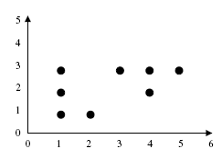
Contoh Kasus
Tabel 1
Instances | X | Y
A | 1 | 3
B | 3 | 3
C | 4 | 3
D | 5 | 3
E | 1 | 2
F | 4 | 2
G | 1 | 1
H | 2 | 1
FAKULTAS SAINS DAN TEKNOLOGI
UIN SUSKA RIAU

Slide 10
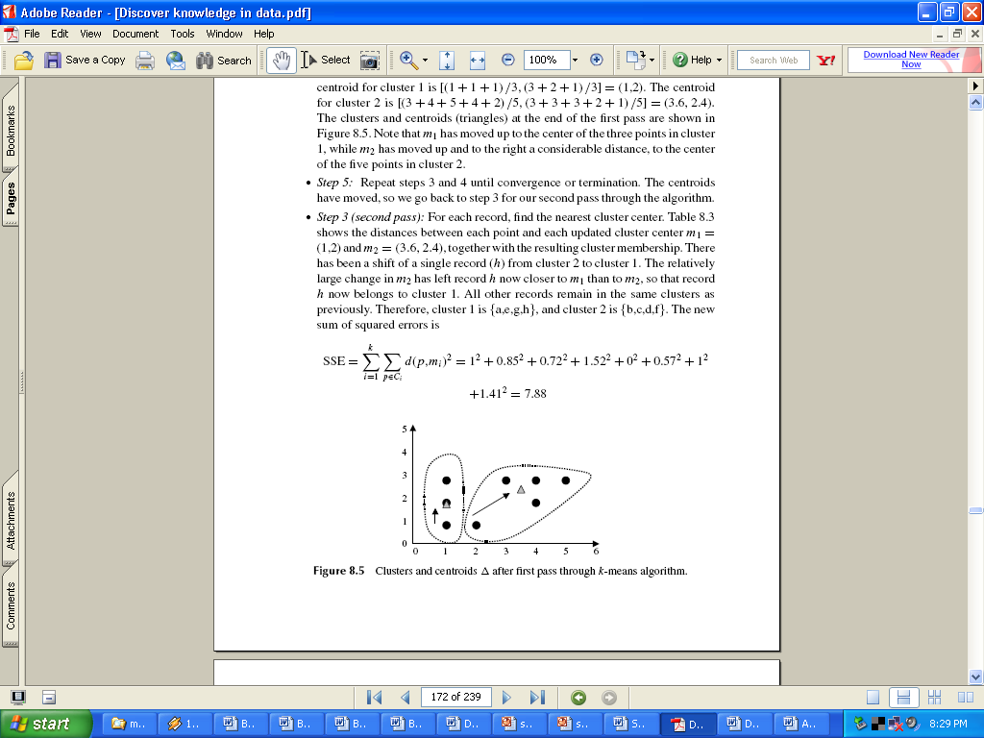
Contoh Kasus
Iterasi 1
Langkah 1
Tentukan jumlah klaster k=2
Langkah 2
Tentukan centroid awal secara acak misal dari data disamping
m1 =(1,1), m2=(2,1)
Langkah 3
Tempatkan tiap objek ke klaster terdekat berdasarkan nilai centroid
yang paling dekat selisihnya(jaraknya).
Gunakan rumus Euclidean Distance
Tabel 2
Instance | X | Y | dC1 | dC2 | C1 | C2
A | 1 | 3 | 2 | 2,236068 | 1 | 0
B | 3 | 3 | 2,828427 | 2,236068 | 0 | 1
C | 4 | 3 | 3,605551 | 2,828427 | 0 | 1
D | 5 | 3 | 4,472136 | 3,605551 | 0 | 1
E | 1 | 2 | 1 | 1,414214 | 1 | 0
F | 4 | 2 | 3,162278 | 2,236068 | 0 | 1
G | 1 | 1 | 0 | 1 | 1 | 0
H | 2 | 1 | 1 | 0 | 0 | 1
FAKULTAS SAINS DAN TEKNOLOGI
UIN SUSKA RIAU

Slide 11

Contoh Kasus
Langkah 4
Menghitung nilai centroid yang baru :
Langkah 5
Tugaskan lagi setiap objek dengan memakai pusat klaster yang baru.

Slide 12
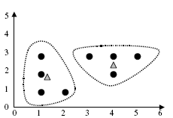
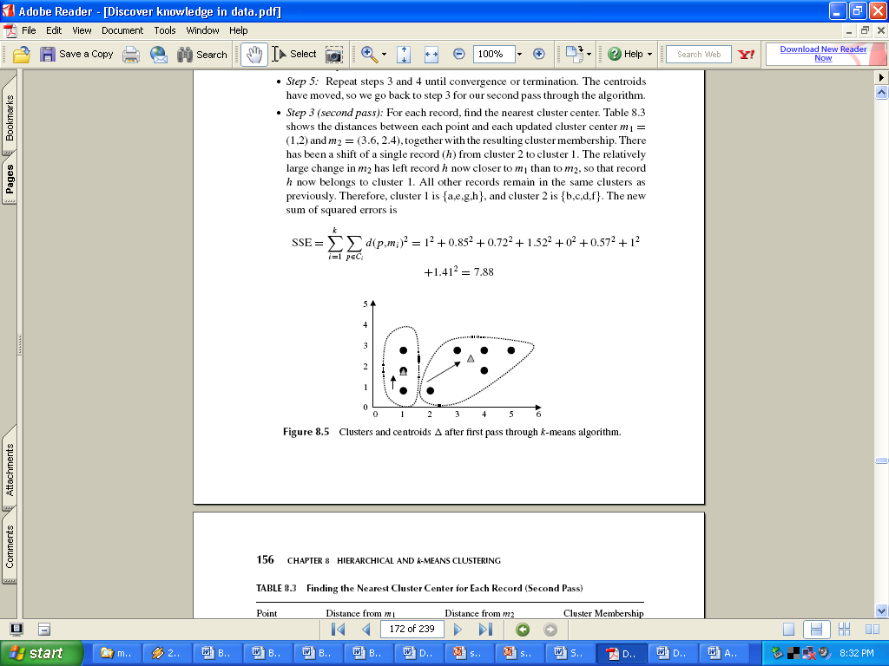
Contoh Kasus
Iterasi 2
Langkah 3
Tabel 3
Instance | X | Y | dC1 | dC2 | C1 | C2
A | 1 | 3 | 1 | 2,668333 | 1 | 0
B | 3 | 3 | 2,236068 | 0,848528 | 0 | 1
C | 4 | 3 | 3,162278 | 0,72111 | 0 | 1
D | 5 | 3 | 4,123106 | 1,523155 | 0 | 1
E | 1 | 2 | 0 | 2,630589 | 1 | 0
F | 4 | 2 | 3 | 0,565685 | 0 | 1
G | 1 | 1 | 1 | 2,952965 | 1 | 0
H | 2 | 1 | 1,414214 | 2,126029 | 1 | 0
Langkah 4
Menghitung nilai centroid yang baru :
$$m_{1}=\left[\left(1+1+1+2\right)/4,\left(3+2+1+1\right)/4\right]=\left(1,25 ;1,75\right)$$
$$m_{2}=\left[\left(3+4+5+4\right)/4,\left(3+3+3+2\right)/4\right]=\left(4;{2},75\right)$$
Langkah 5
Tugaskan lagi setiap objek dengan memakai pusat klaster yang baru.

Slide 13
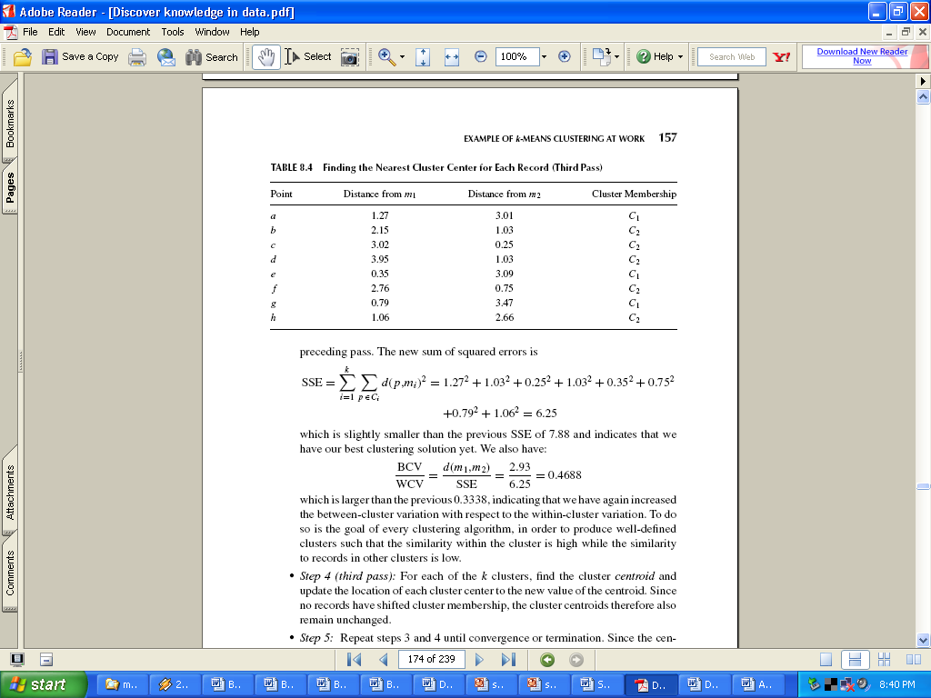
Contoh Kasus
Iterasi 3
Langkah 3
Tabel 4
Instance | X | Y | dC1 | dC2 | C1 | C2
A | 1 | 3 | 1,274755 | 3,010399 | 1 | 0
B | 3 | 3 | 2,150581 | 1,030776 | 0 | 1
C | 4 | 3 | 3,020761 | 0,25 | 0 | 1
D | 5 | 3 | 3,952847 | 1,030776 | 0 | 1
E | 1 | 2 | 0,353553 | 3,092329 | 1 | 0
F | 4 | 2 | 2,76134 | 0,75 | 0 | 1
G | 1 | 1 | 0,790569 | 3,473111 | 1 | 0
H | 2 | 1 | 1,06066 | 2,657536 | 1 | 0
Dapat dilihat pada tabel 4 , tidak ada perubahan anggota lagi pada masing-masing cluster
Hasil akhir yaitu :
cluster1={A,E,G,H}, dan cluster2={B,C,D,F} dengan nilai SSE = 6,25 dan jumlah iterasi 3

Slide 14
TUGAS
NO | NAMA MAHASISWA | UTS | TUGAS | UAS
1 | Roy | 89 | 90 | 75
2 | Sintia | 90 | 71 | 95
3 | Iqbal | 70 | 75 | 80
4 | Dilan | 45 | 65 | 59
5 | Ratna | 65 | 75 | 53
6 | Merry | 80 | 70 | 75
7 | Rudi | 90 | 85 | 81
8 | Hafiz | 70 | 70 | 73
9 | Gede | 96 | 93 | 85
10 | Christian | 60 | 55 | 48
11 | Justin | 45 | 60 | 58
12 | Jesika | 60 | 70 | 72
13 | Ayu | 85 | 90 | 88
14 | Siska | 52 | 68 | 55
15 | Reitama | 40 | 60 | 70
merupakan tabel dataset dari 15 mahasiswa pada MK Pemrograman. Kelompokkan lah mahasiswa tesebut menjadi 3 kelompok yaitu kelompok pintar, sedang dan kurang.

